Slide 1
Etablering av meritteringsordningen «Excellent teaching practitioner/Fremragende Underviser (ETP/FUND) ved MatNat
Her kan du skrive enhet/tilhørighet!
Sett blank hvis dette ikke er aktuelt.
DET MATEMATISK-NATURVITENSKAPELIGE FAKULTET
Litt bakgrunn og struktur
Hva? Hvorfor? Hvordan?

Slide 2
Bakgrunn
Ordningen er ment å belønne personer som yter en særlig innsats innen utvikling av undervisning, og har to hovedformål:
Ønske om å anerkjenne og heve statusen på systematisk og dokumentert arbeid med undervisningskultur
Bidra til å utvikle en kollegial og profesjonell undervisnings- og lærerkultur
Ordningen er ikke ment å erstatte eksiterende tiltak knyttet til undervisningskvalitet, som studentpriser og kvalitetssikringsrutiner, men er tenkt som et supplement til disse.

Slide 3
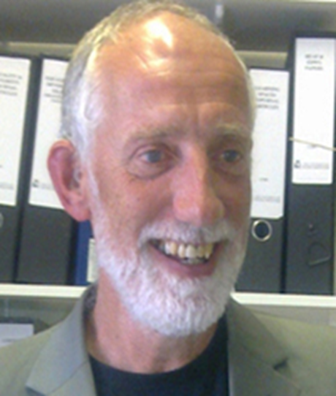
Gibbs list (2009)
Educational development (Gibbs 2009)
1. develop individual teachers’ practice
2. develop teacher thinking
3. develop teacher motivation
4. develop (local) communities of practice
5. address local issues and problems
6. identify emergent change & spread best practice
7. develop learning environments
8. develop learning resources
9. develop students
10. develop quality assurance
11. undertake evaluation
12. develop leadership of teaching
13. identify and remove (infrastructure) obstacles
14. institutional strategy
15. influence the external environment

Slide 4


De to akademiske kulturene: forskning undervisning
Forskningsgrupper
Sosiale felleskap – tillit
Samarbeid, utnytte komplementære styrker
Kontinuerlig utvikling og overføring av kunnskap
Vitenskapelig metode
Dele funn med andre – er åpne
Skrive og publisere nye funn
‘Peer review’
Følge med i litteraturen
Ta i bruk nye metoder, ny teknologi
Alene foran kateteret
Fordele oppgavene – ensomhet
Alle gjør det samme, alle gjør alt
‘Snu bunken’
‘Erfaring’
Egne erfaringer – er lukket
Alt går i skrivebordskuffen
Studentevalueringer
Ped.sem. ved ansettelse
Konserverer metoder, ‘Forelesningen’
Notes:
De to kulturene I akademia….
De eksisterer ikke bare ved siden av hverandre – de eksistere papalellt I hodet på hver enkelt porofessor!
Når vi forsker…
Når vi underviser…
(du har jhørt meg snakkeomdette før, elisabeth!)

Slide 5
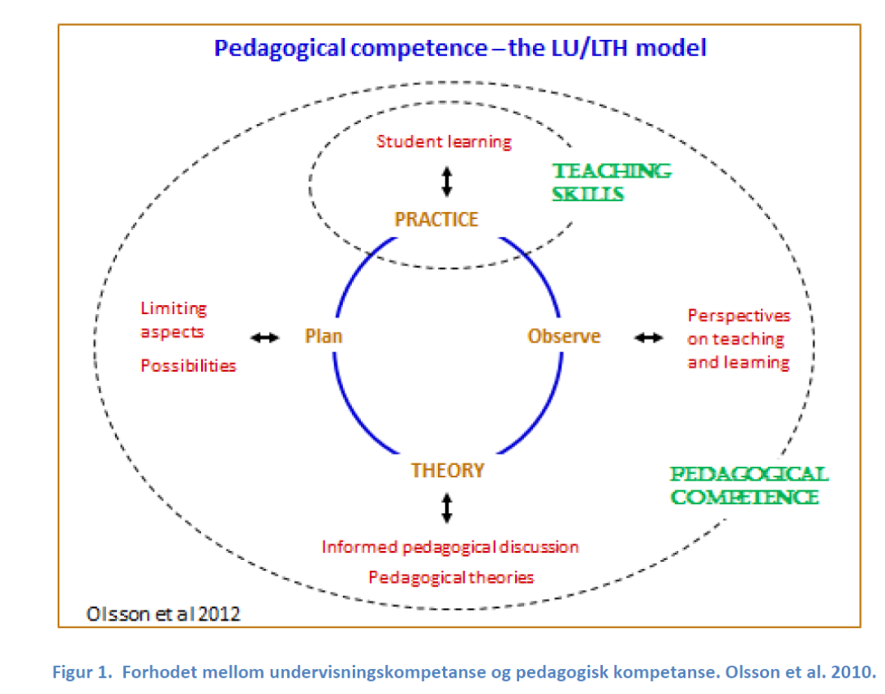
Forholdet mellom undervisningskompetanse og pedagogisk kompetanse

Slide 6
ETP/FUND – litt bakgrunn
Ordningen slik den praktiseres ved Tekniska Høgskolen i Lund ble presentert for UiB gjennom BioCEED på utdanningskonferanser og i Utdanningsutvalget med positiv respons
Et sentralt utvalg ved UiB har utredet muligheter for innføring av ordningen bredt på UiB
Det er foreslått innføring av lignende meritteringsordning ved NTNU og UiTø
Kunnskapsministeren har etterlyst konkrete forslag til tiltak og insentiver som gjør det «like gjevt å bedrive utdanning som å bedrive forskning»
Forskerforbundet sentralt støttet etablering av slike ordninger i sitt høringssvar til Kvalitetsmeldingen

Slide 7
ETP på MatNat
Alle instituttlederne har stilt seg bak etablering av ETP/FUND
«Hurtigarbeidende arbeidsutvalg» etablerte våren 2016 forslag til kriterier for tildeling og implementering
MNs Studiestyre anbefalte, og Fakultetsstyret vedtok i juni at ordningen ble etablert etter de prinsipper som lå i komiteens forslag
Ordningen ble utlyst 30. juni, med første søknadsfrist 31. januar 2017
Bedømmelse i løpet av vårsemesteret 2017, med tildeling før sommeren

Slide 8
Prinsipper
Kriterier for tildeling basert på:
Fokus på studentenes læring
En klar utvikling over tid
En forskende tilnærming
En kollegial holdning og praksis

Slide 9
Søknaden om å bli godkjent som ETP/Fund skal inneholde:
1. Søknadsdokument
Med støtte i litteratur og andre kilder skal søkeren problematisere og reflektere over sine valg av undervisnings- og vurderingsformer, og belyse hvordan hun eller han ved hjelp av litteraturen har utviklet sin praksis knyttet til studentenes læring og sin egen undervisning
2. Undervisnings-CV / Undervisningsportefølje
• Pedagogisk kompetanse og universitetspedagogisk utdanning
• Undervisningsvirksomhet
• Pedagogisk FoU (forskning og utviklingsarbeid)
• Erfaringsdeling, formidling og publisering knyttet til undervisningsvirksomhet og universitetspedagogisk utvikling – både i og utenfor eget fagmiljø
• Utmerkelser og priser

Slide 10
Søkerhjelp
Utforming av undervisningsportefølje er et nytt konsept som kan kreve hjelp og veiledning;
17 november: lunsjmøte med informasjon til potensielle søkere
2. desember: Workshop om porteføljeskriving i regi av LTH (Lund)
Utforming av undervisningsportefølje er også tema i BioCEEDs lærerkurs, som nå tilbys til undervisere ved alle MatNats institutter
Individuell rådgivning mhp utforming av søknader?

Slide 11
Bedømmelse og uttelling
(Work in progress)
Det oppnevnes en styringskomite og individuelle bedømmelseskomiteer for de enkelte søknadene
Bedømmelsen må ha disiplinfaglig og lokal forankring. Den foretas av komite bestående av 2-3 disiplinfaglige interne representanter (oppnevnt fra/av Studiestyret), en representant fra UiB med pedagogisk/didaktisk kompetanse, en ekstern representant (fra en institusjon som har erfaring med lignende ordninger) og (eventuelt) en studentrepresentant.
Bedømmelse baseres på innlevert søknad samt intervju
Godkjent søknad gir varig økonomisk belønning med utgangspunkt i «Særavtale om vilkår for lønnsfastsettelse for tilsatte som oppnår prestisjefylte prosjekter»
Godkjente søkere tas opp i fakultetets «pedagogiske akademi» og forventes å ta del i undervisningsutvikling på fakultetet gjennom å dele erfaringer og være aktive del i faglige, didaktiske og pedagogiske fora også i fremtiden.

Slide 12
So, we are aiming for:
A cultural shift concerning Teaching & Learning
Inspired by the research culture
– Scholarship of Teaching and Learning
Teaching
private
no peer review
no documentation
Teaching
collegial
peer reviewed
documented

Slide 13
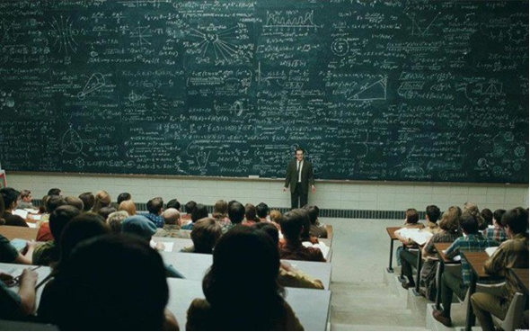
Takk for oppmerksomheten!

